Slide 1
8056.01 Мячи каучуковые Стандартные 3D фигурки для мячиков размером от 4,5 см (фигурки по запросу, ассортимент может быть изменен поставщиком, если вы не нашли подходящей фигурки, ее можно запросить дополнительно, указав отрасль или пожелания, что это должно быть)

Slide 2
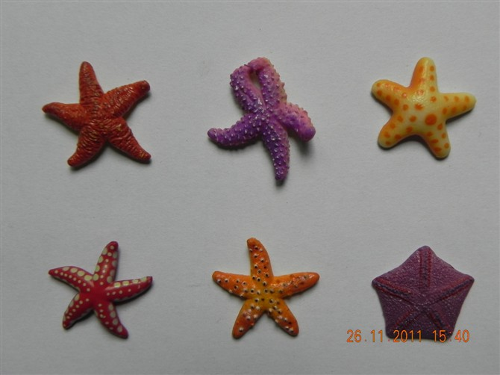

Slide 3
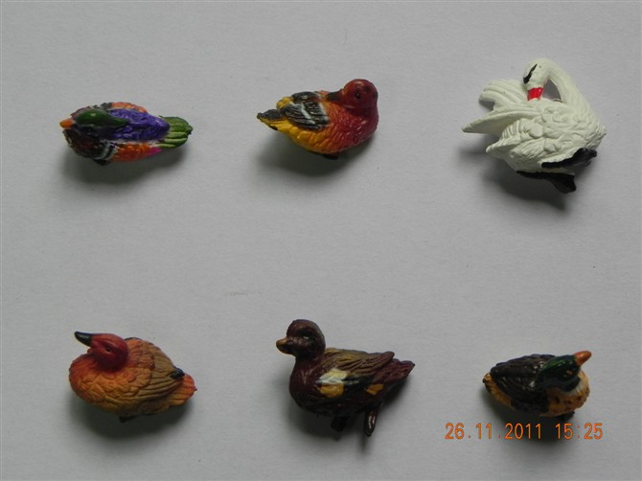

Slide 4
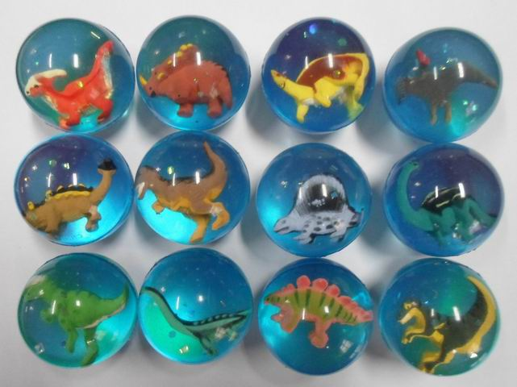

Slide 5
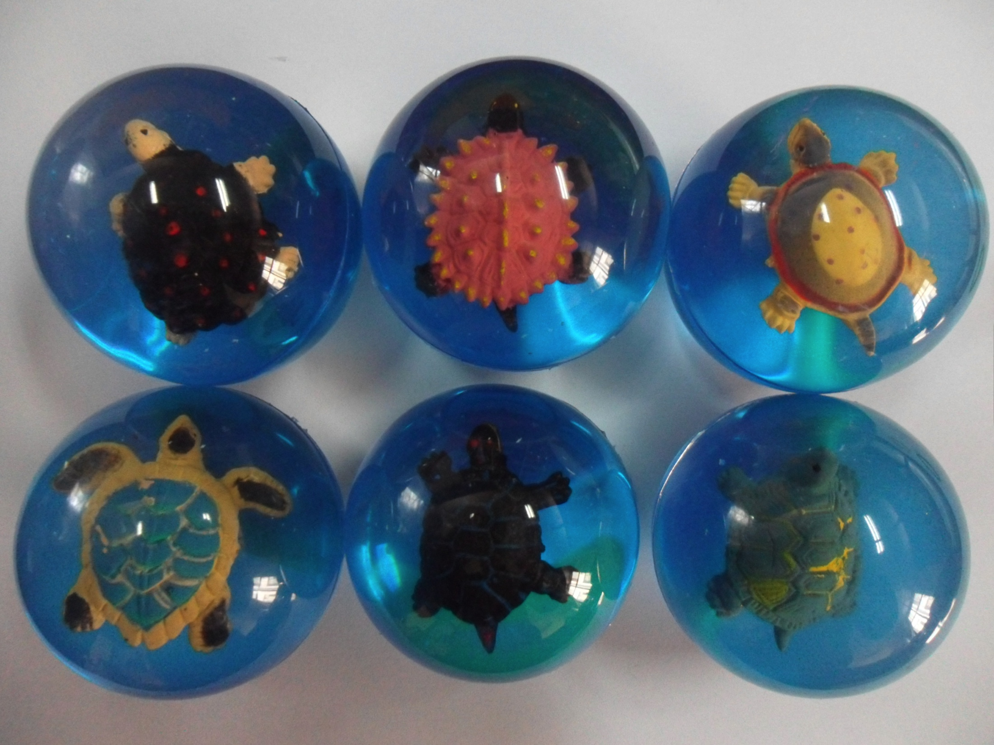

Slide 7
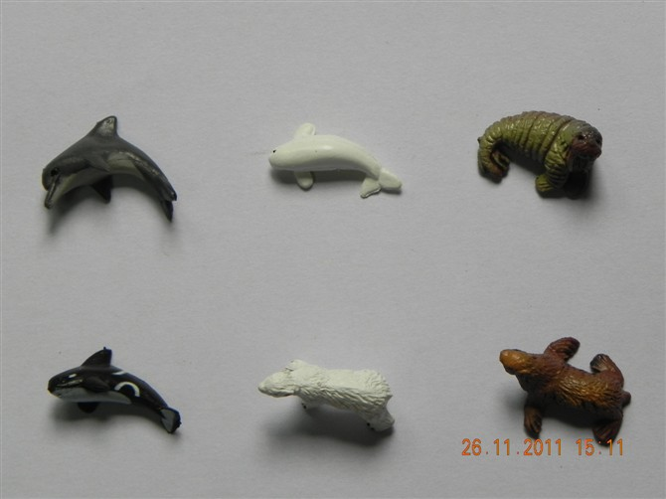

Slide 8
